Slide 1


ПРИЗЕРИ ТА ПЕРЕМОЖЦІ

Slide 2

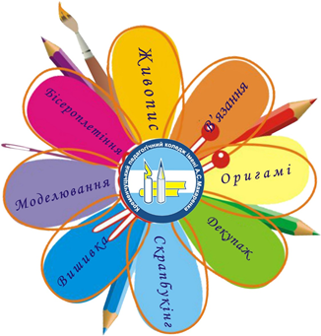
ЖИВОПИС

Slide 3
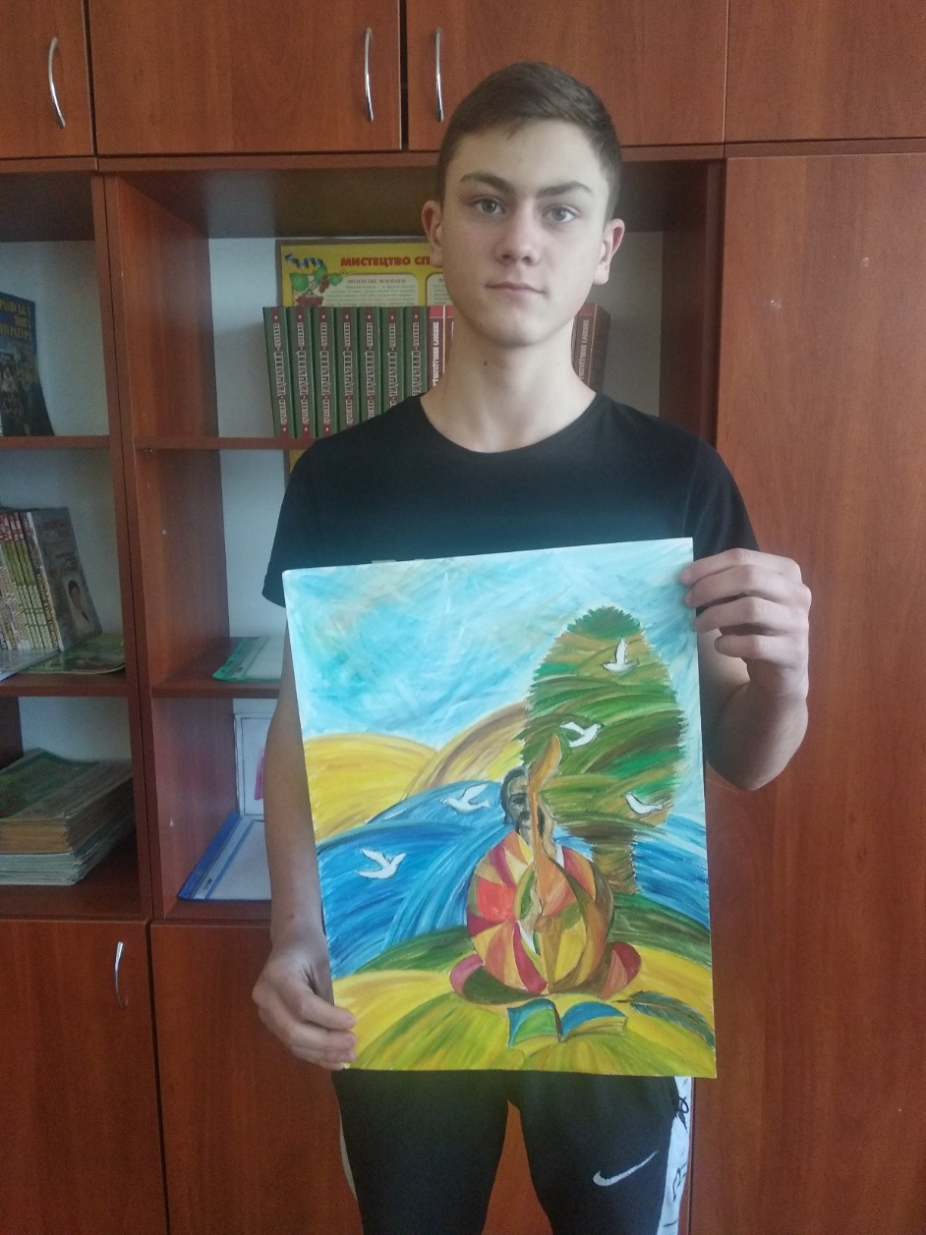
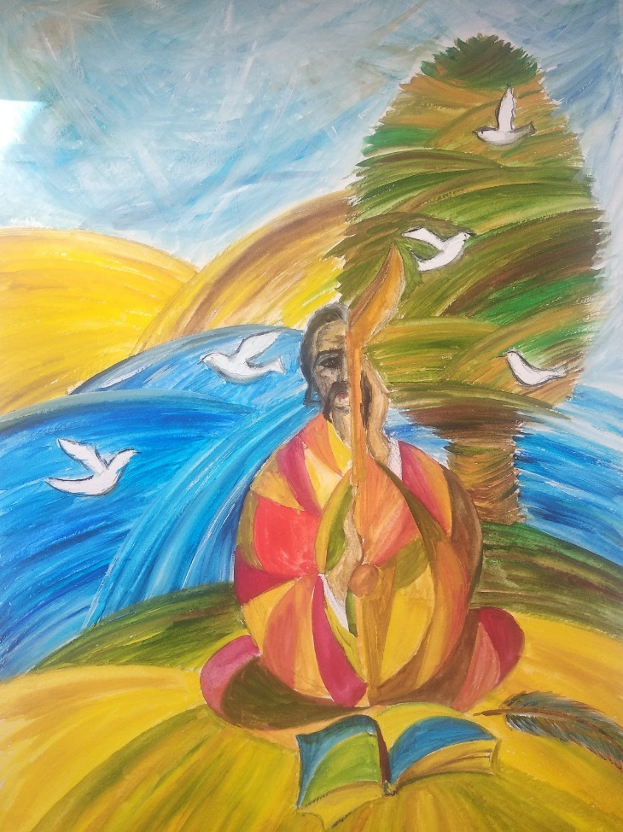

ІІІ місце
Рябченко Максим
Сенчанська ЗОШ І-ІІІ ступенів
гурток «Спектр»
«Розквітла слава України в могутній пісні Кобзаря»

Slide 4
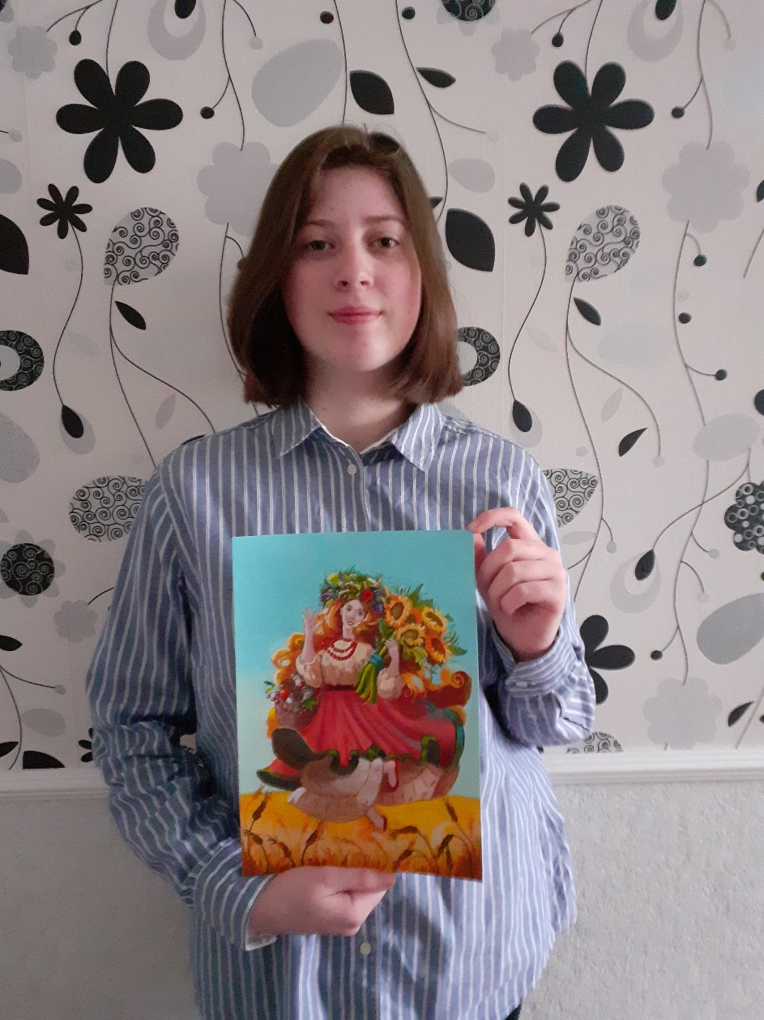
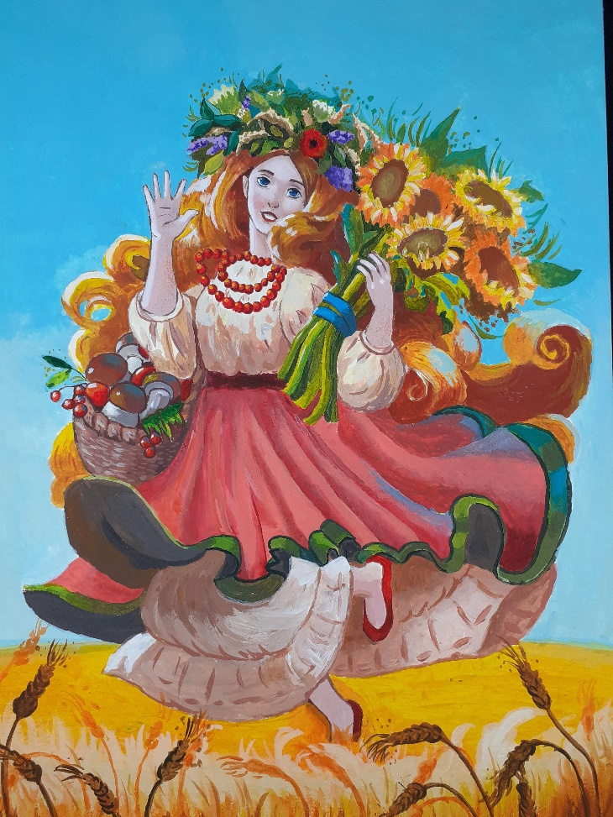
ІІІ місце
Пилипенко Яніна
Красногорівська ЗОШ І-ІІІ ступенів
гурток «Чарівний пензлик»
«Квітну я - квітне Україна!»

Slide 5
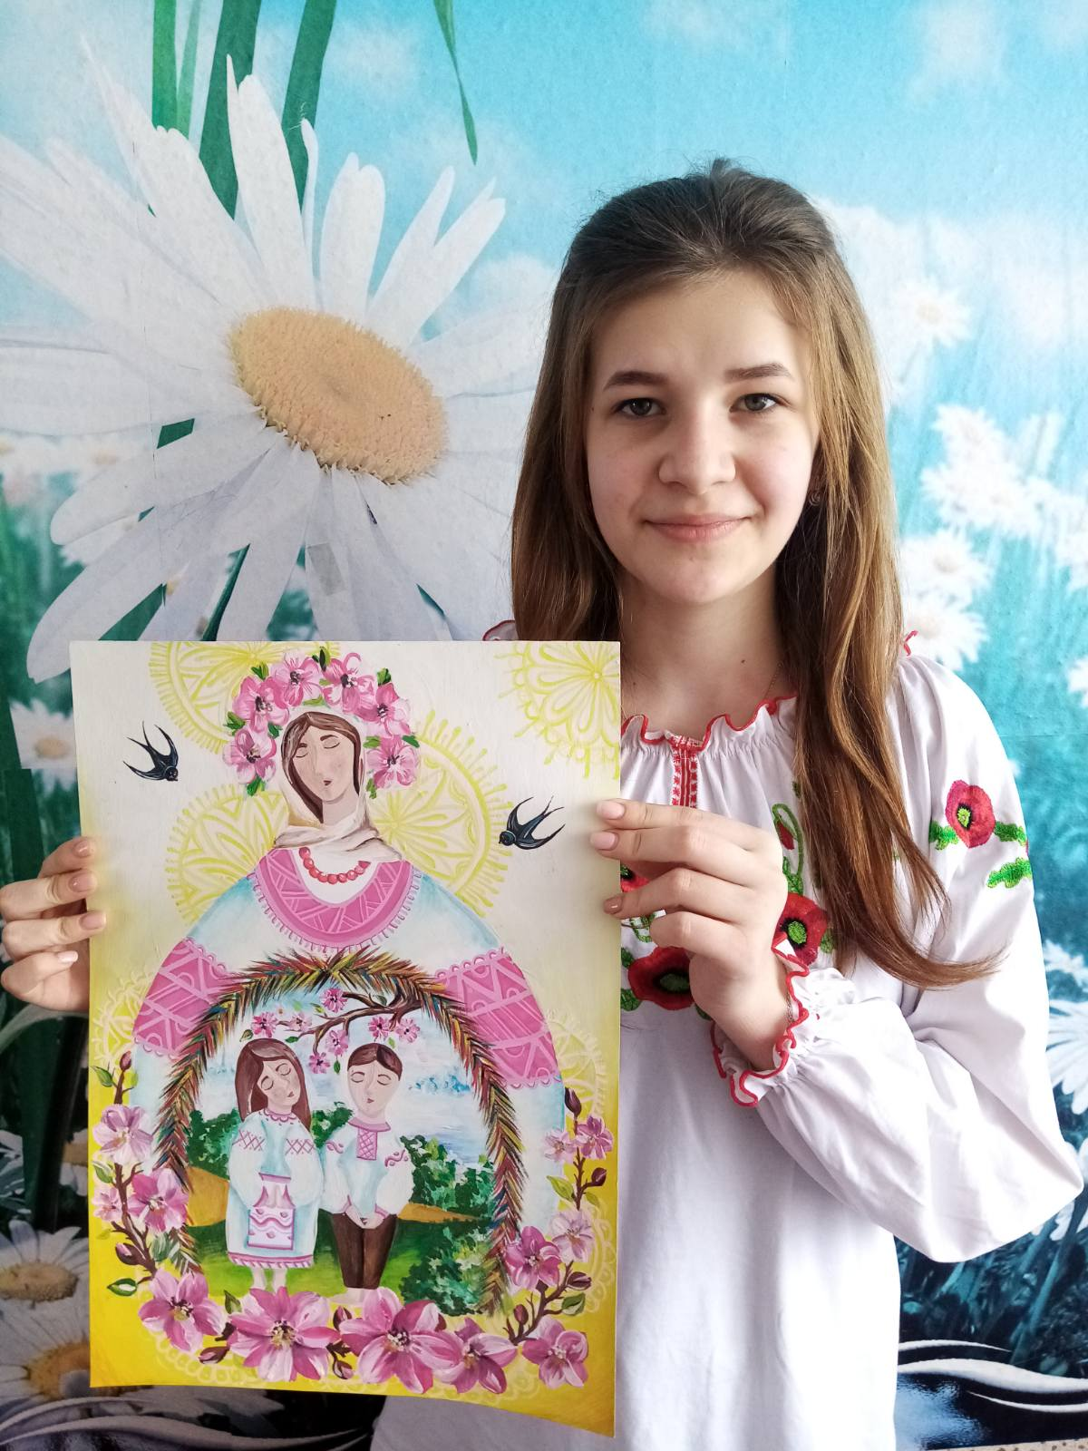
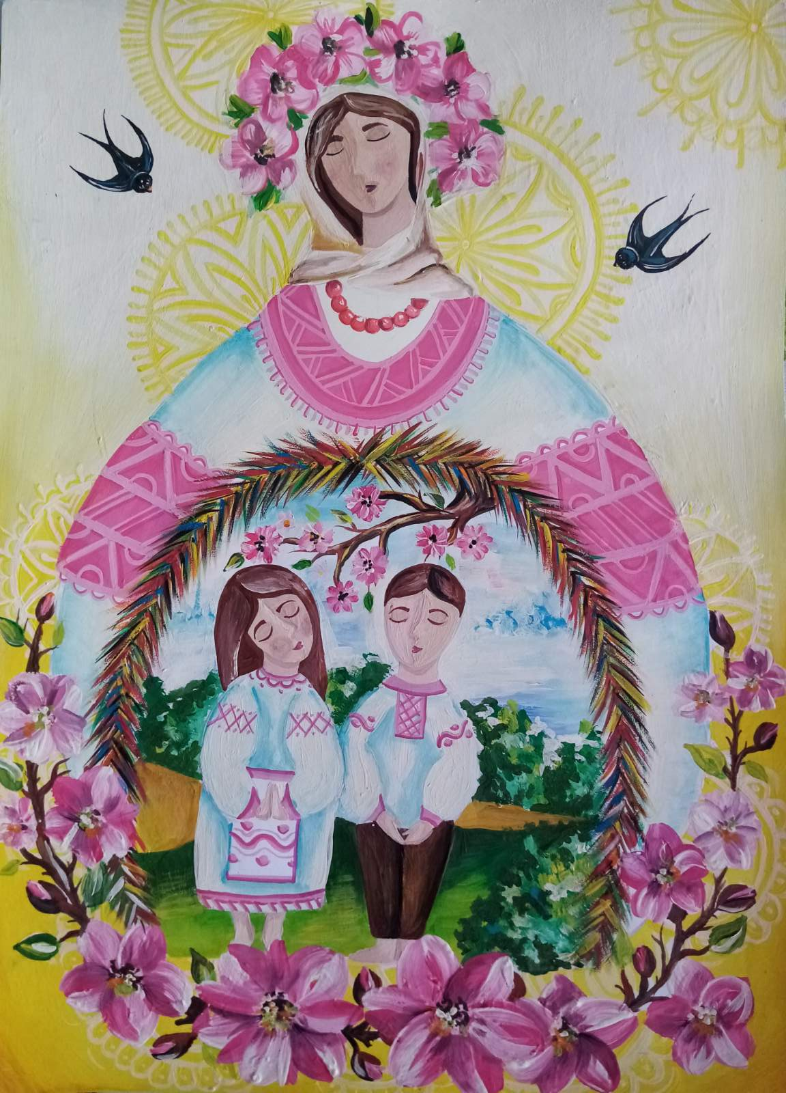
ІІІ місце
Макаренко Надія
Ісковецька ЗОШ І-ІІІ ступенів
гурток «Містечко майстрів»
«Щаслива дитина – квітуча Україна»

Slide 6
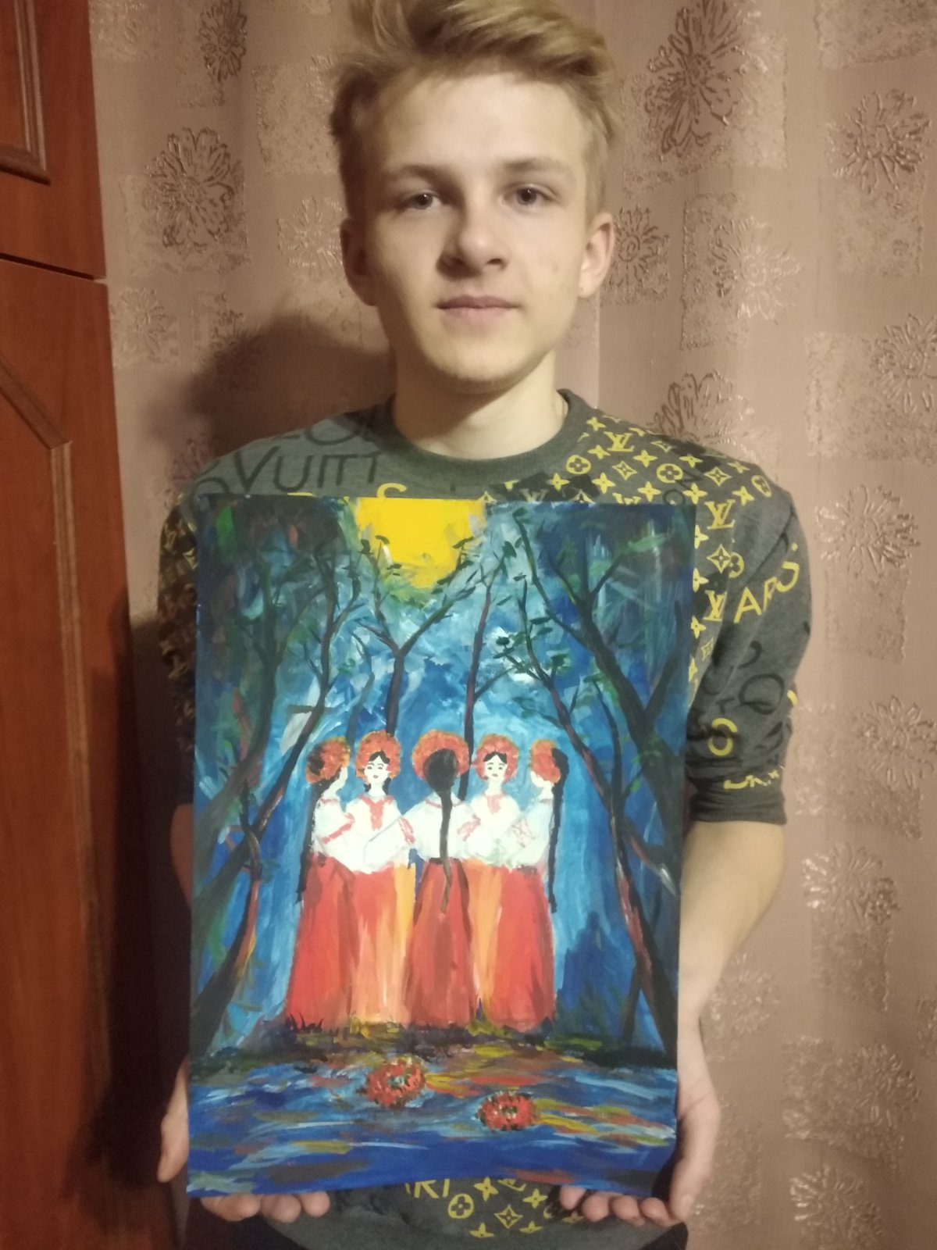
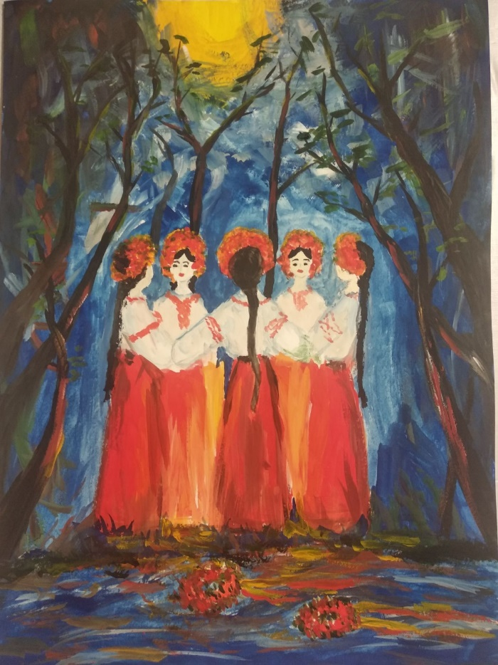
ІІ місце
Середняк Тарас
Сенчанський Будинок дитячої та юнацької творчості Студія образотворчого мистецтва
«Різнобарв’я свят народних – магія купальська»

Slide 7
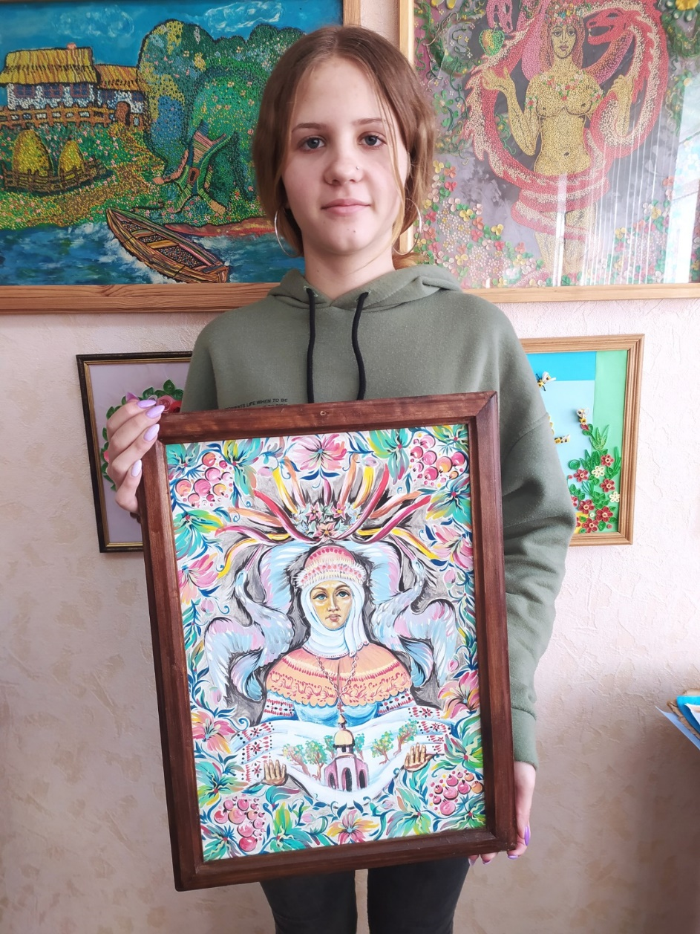
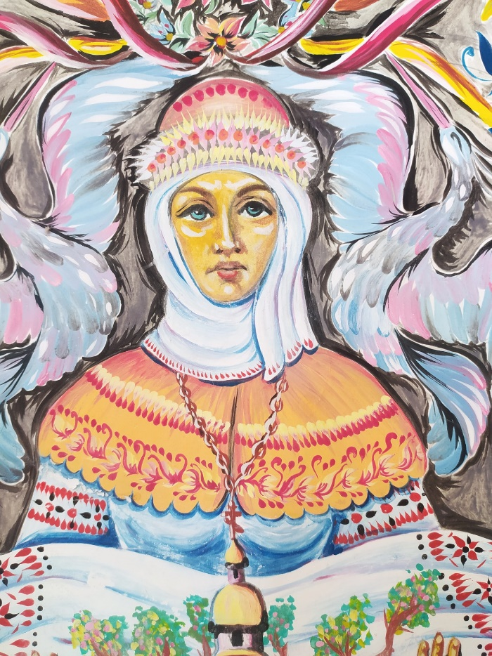
ІІ місце
Ляпун Анжеліка
Градизька гімназія імені О. Білаша
Студія мистецтв «Фіалка»

Slide 8
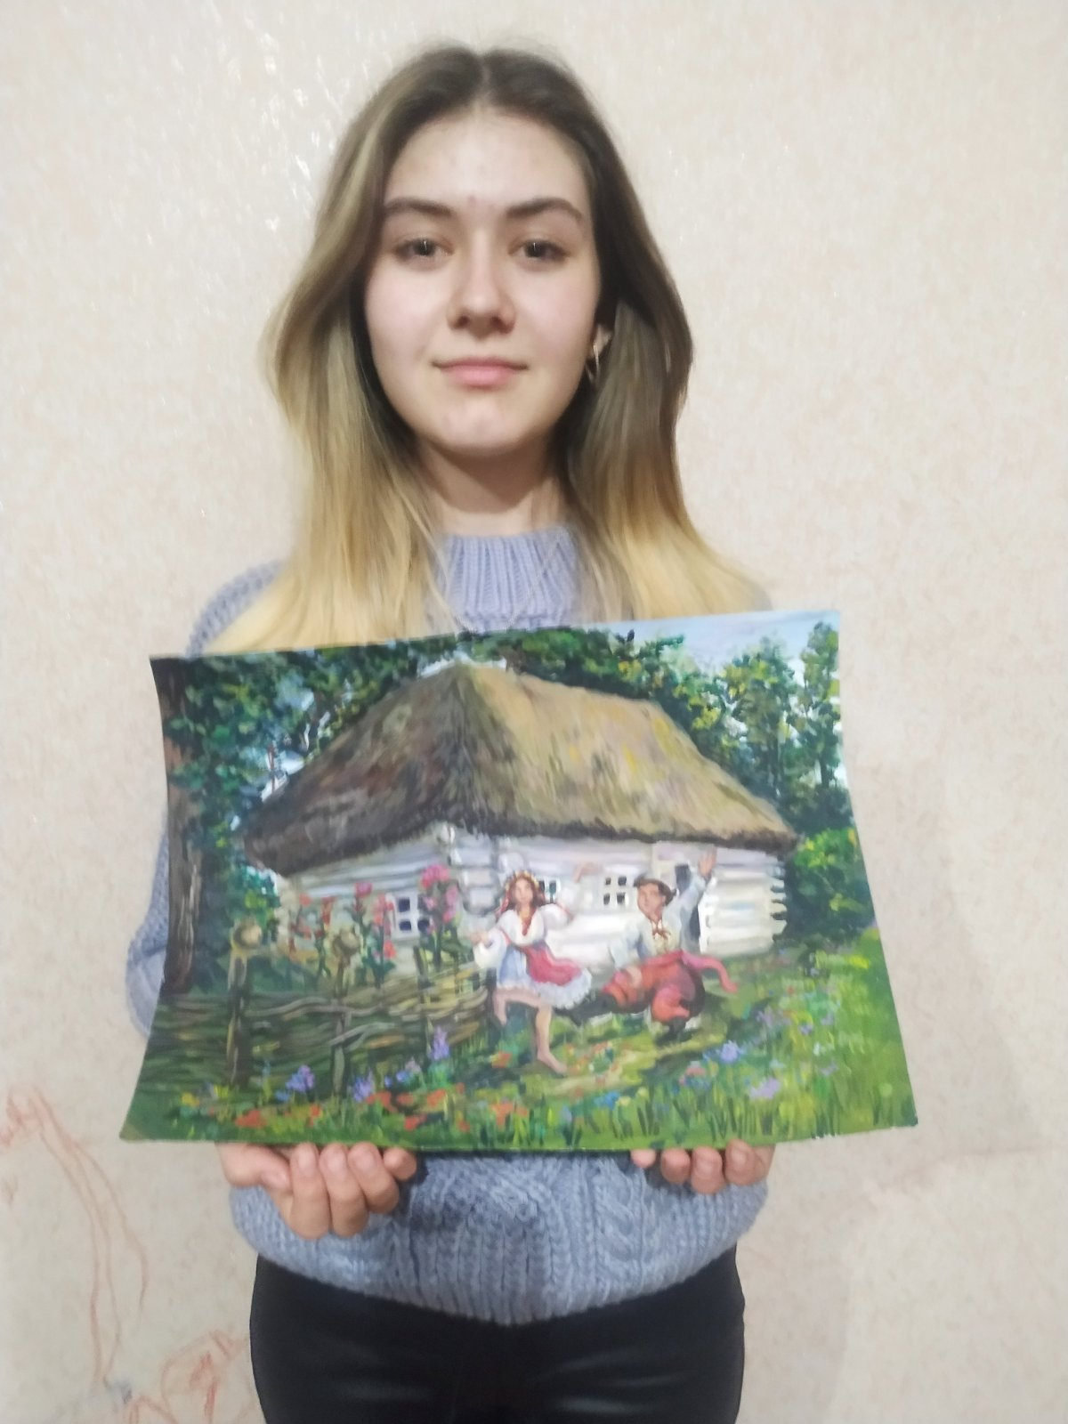
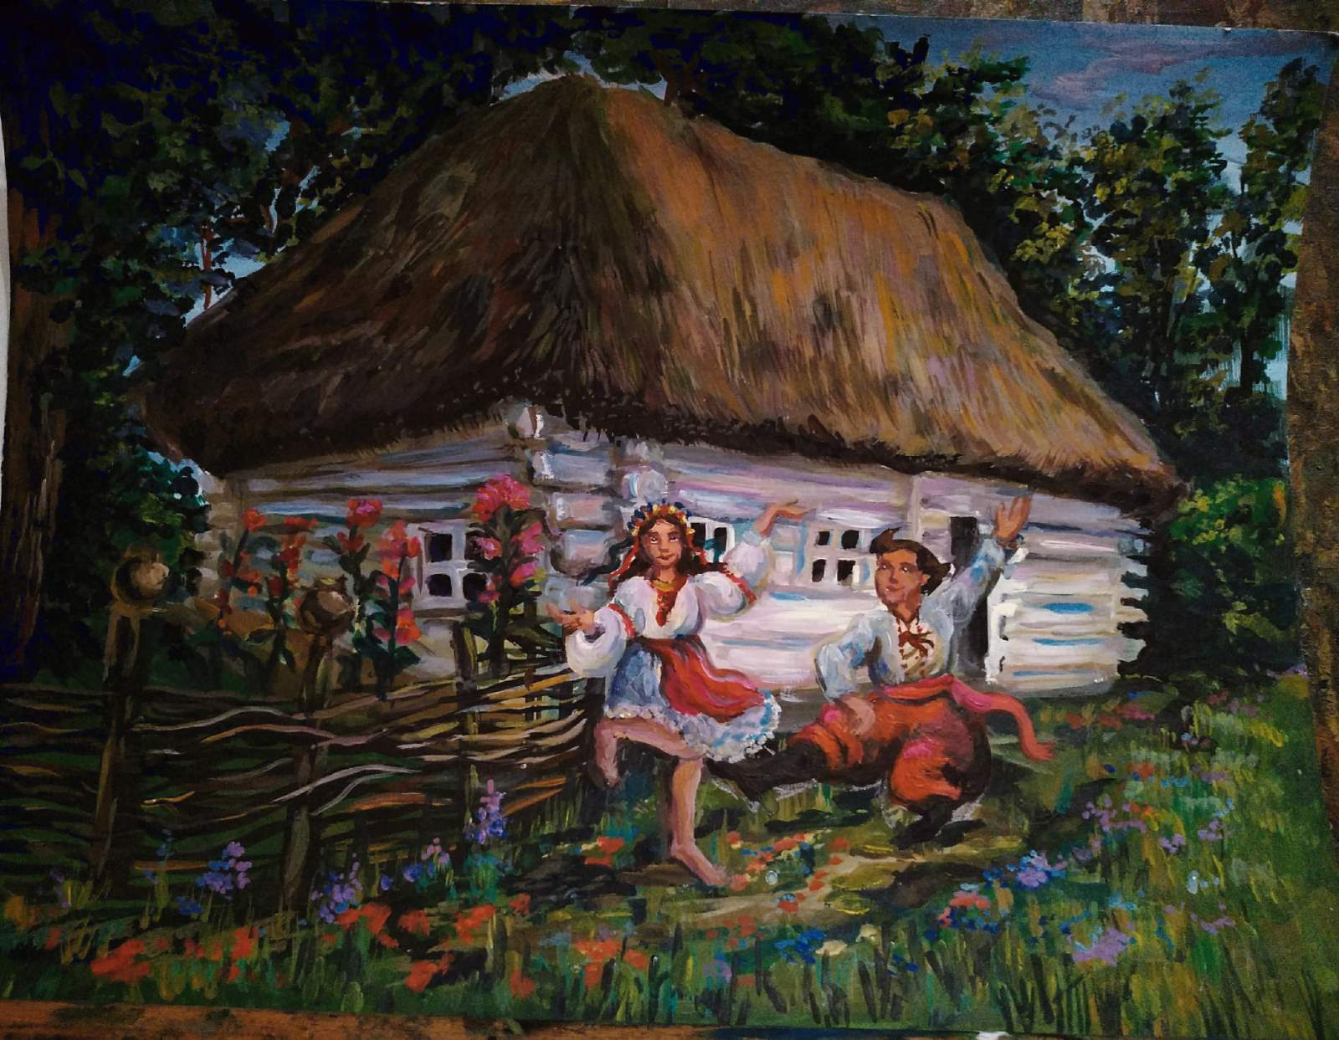
І
місце
Кулібаба Аделіна
Дитяча художня студія «Da Vinci» м. Зіньків
«Українська хата»

Slide 9
ДЕКОРАТИВНО-ПРИКЛАДНЕ МИСТЕЦТВО

Slide 10

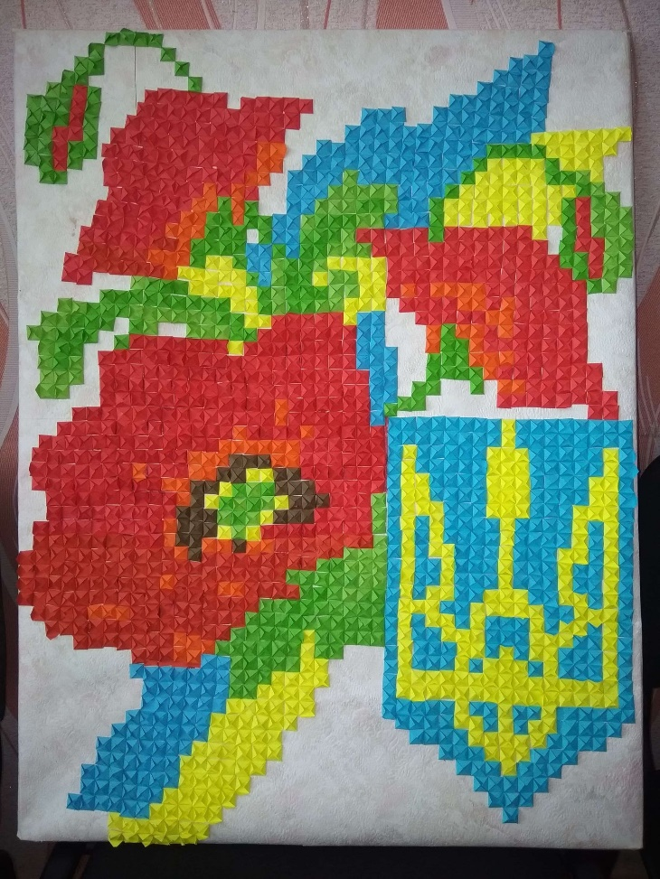
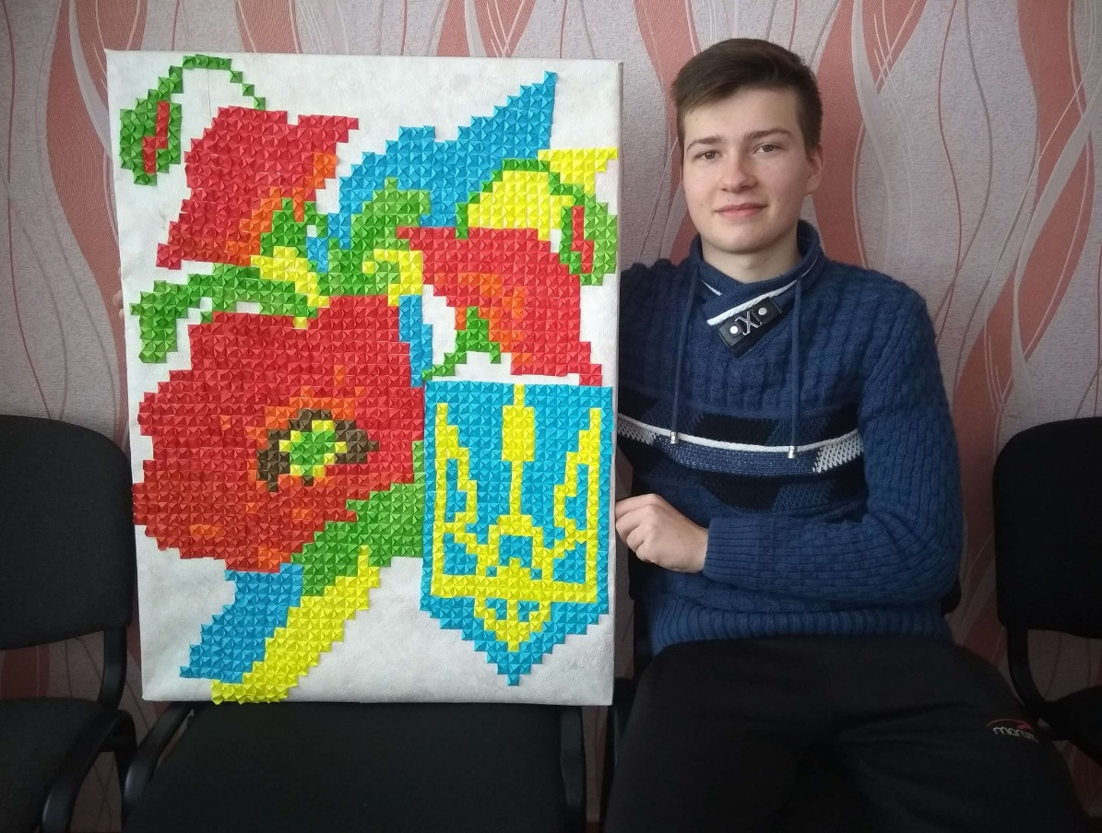
ІІІ місце
Стеценко Євгеній
Чорнухинський Будинок дитячої та юнацької творчості

Slide 11
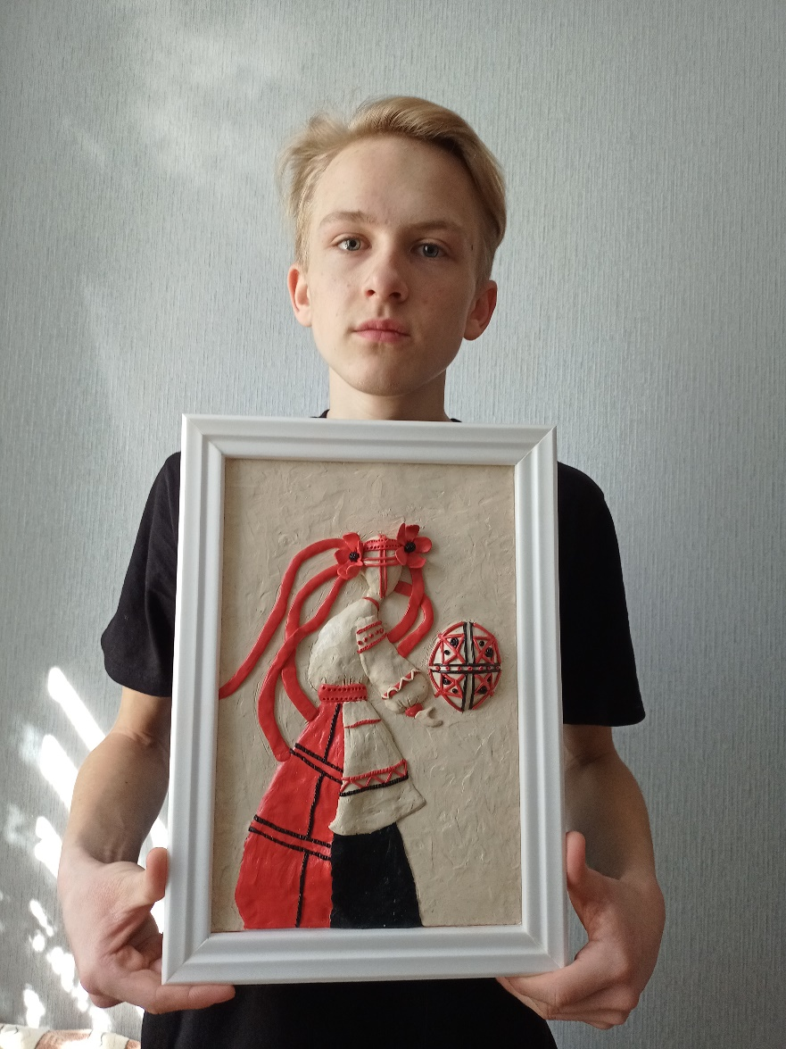
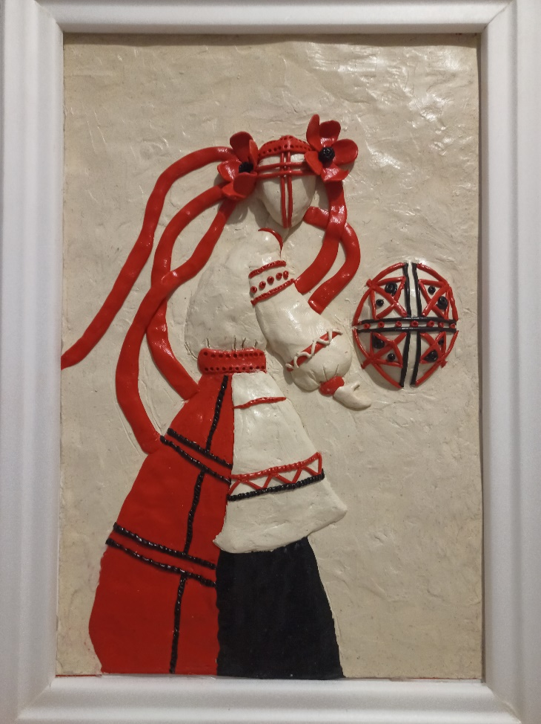
ІІІ місце
Середняк Денис
Сенчанський Будинок дитячої та юнацької творчості
Гурток «Художнє ліплення»
«Сакральна таємниця»

Slide 12
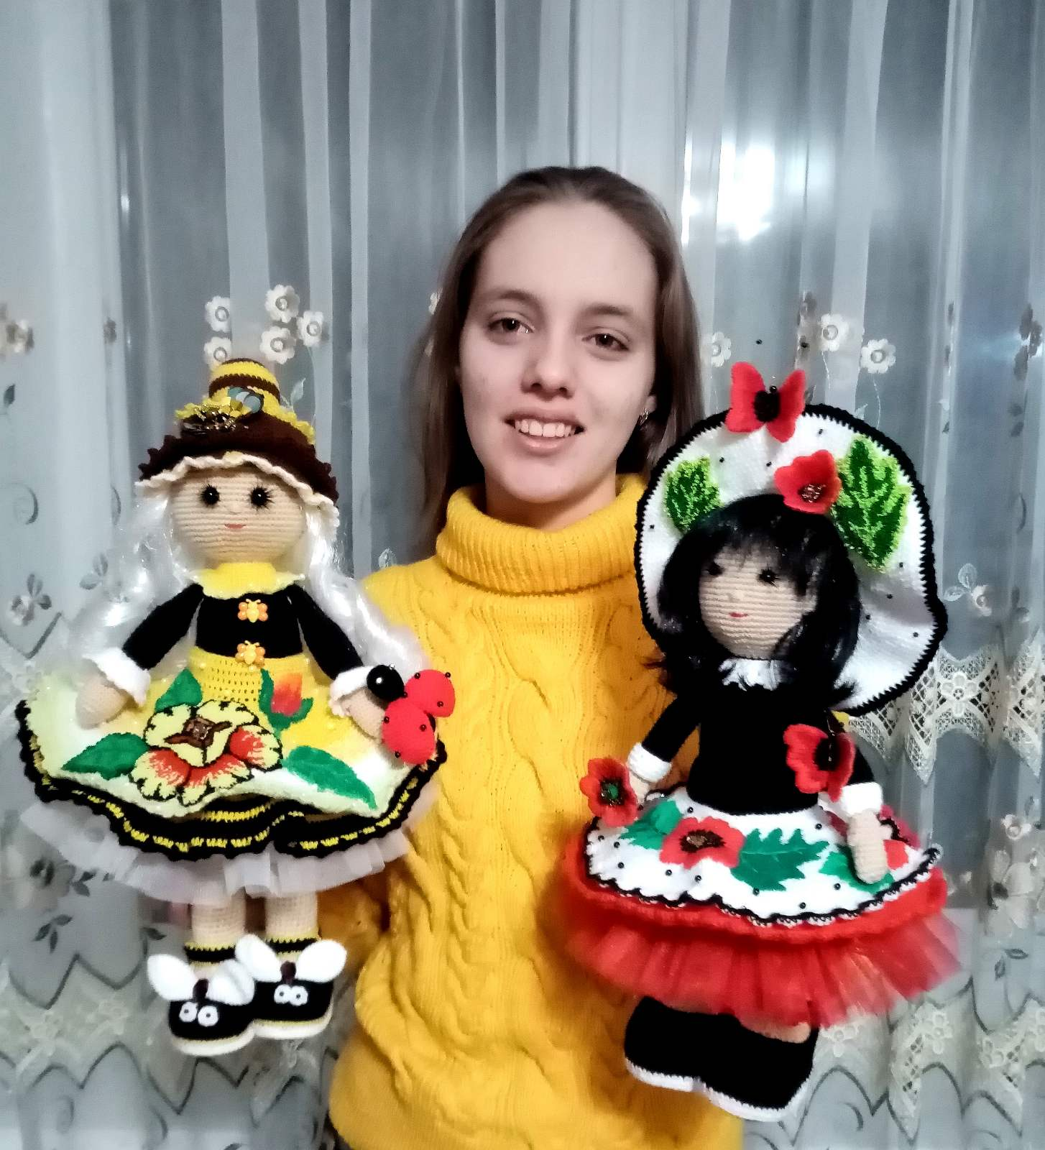
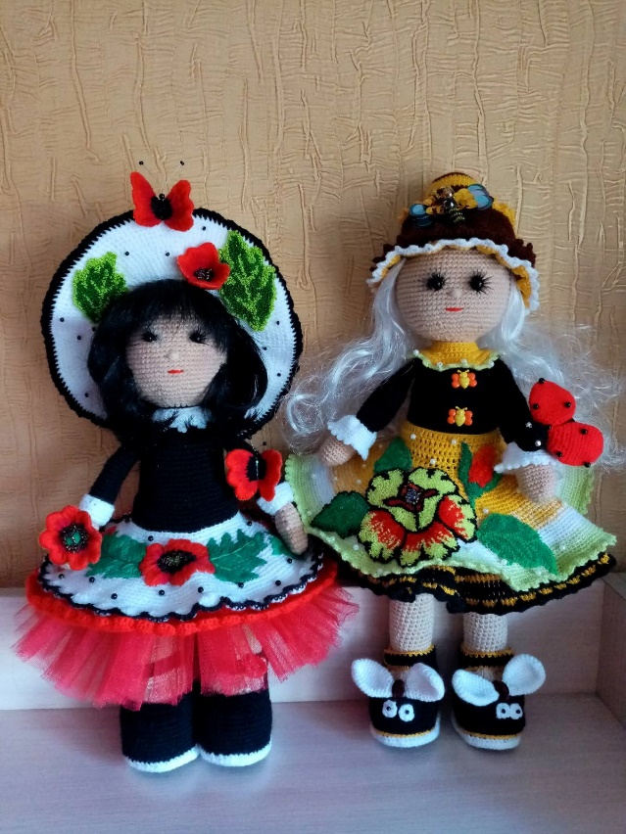
ІІІ місце
Давидко Ангеліна
Дитяча художня студія «Da Vinci» м. Зіньків
«Україночки»

Slide 13
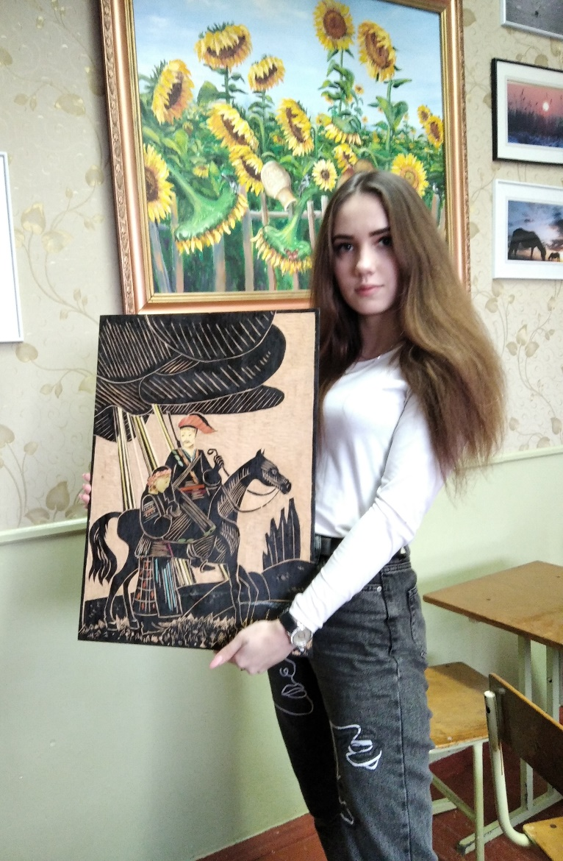
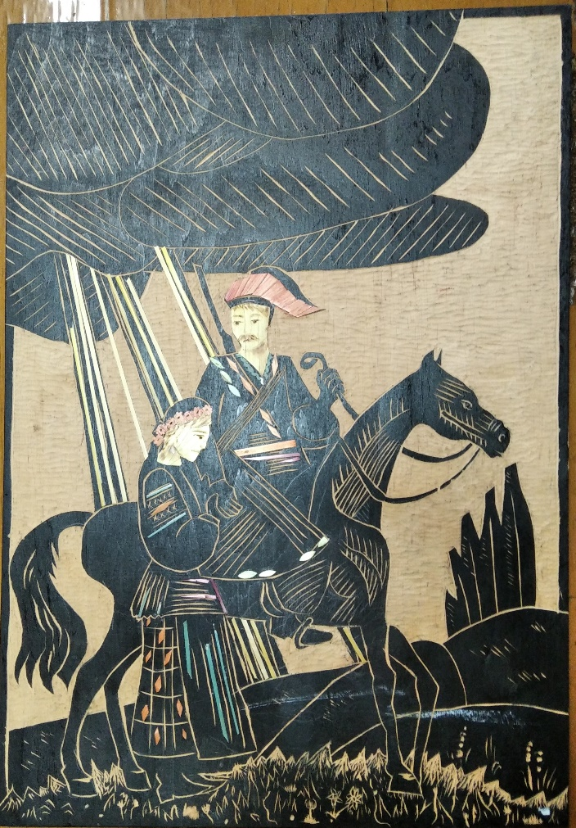
ІІІ місце
Білокінь Інна
Новосанжарський Будинок дитячої та юнацької творчості
«Гінець до гетьмана»

Slide 14
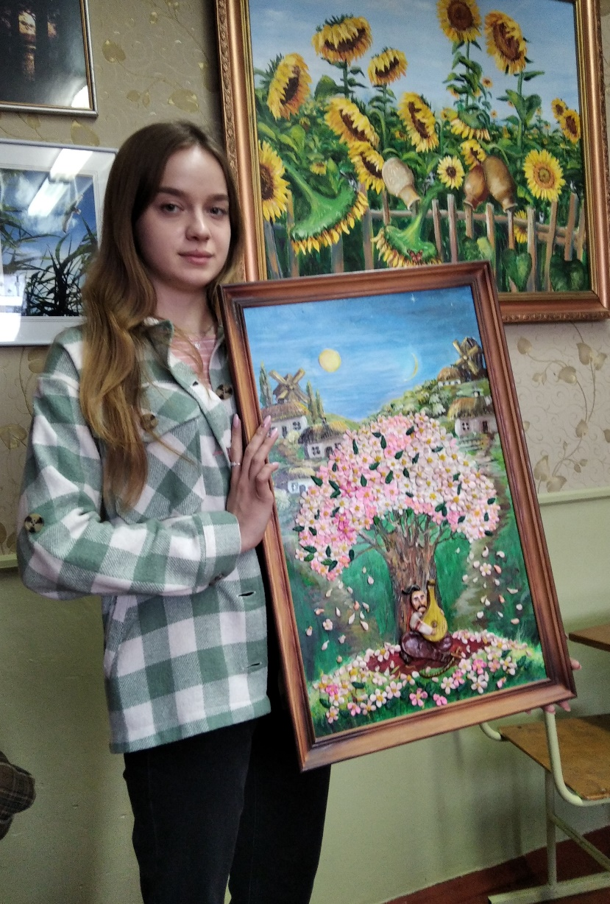
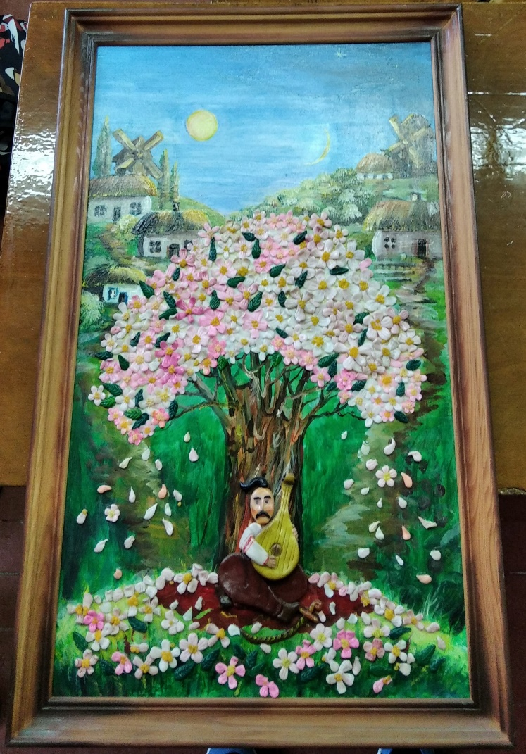
ІІ місце
Гречкосії Дарина
Новосанжарський Будинок дитячої та юнацької творчості»
«Козацькі думи навесні»

Slide 15
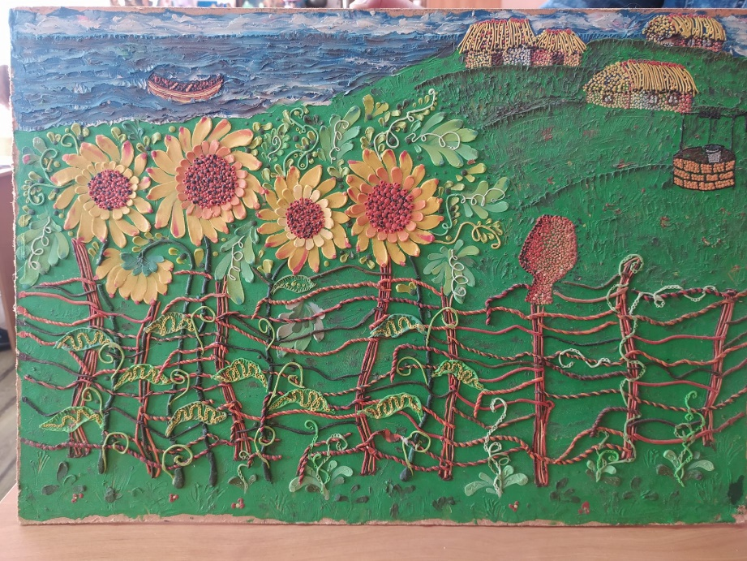
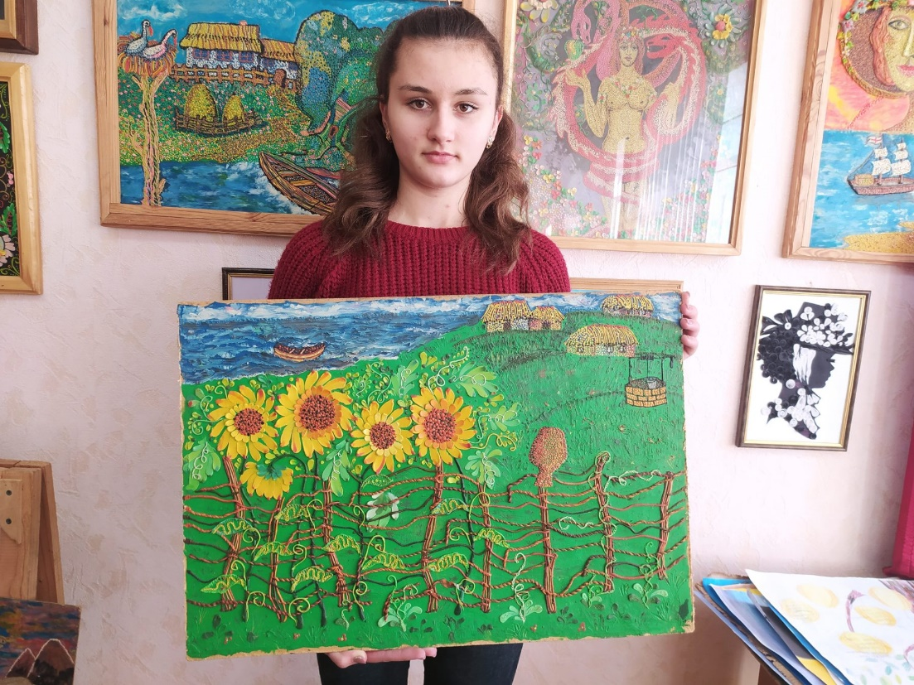
ІІ місце
Гакман Вікторія
Градизька гімназія імені О. Білаша
Студія мистецтв «Фіалка»

Slide 16
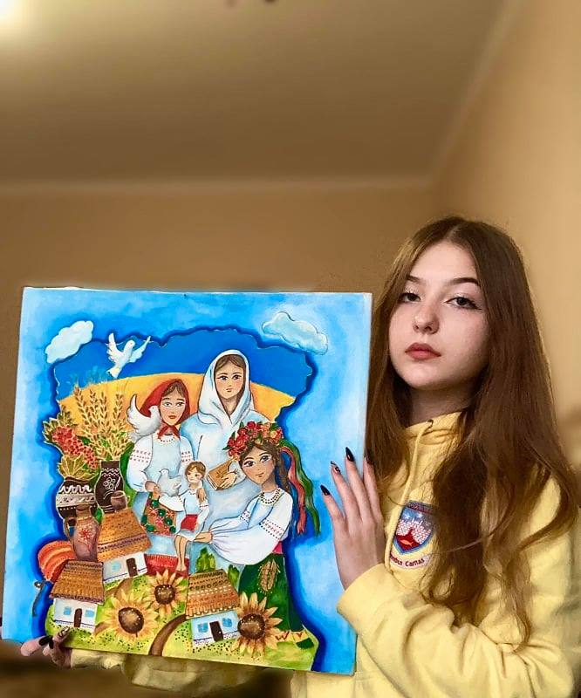
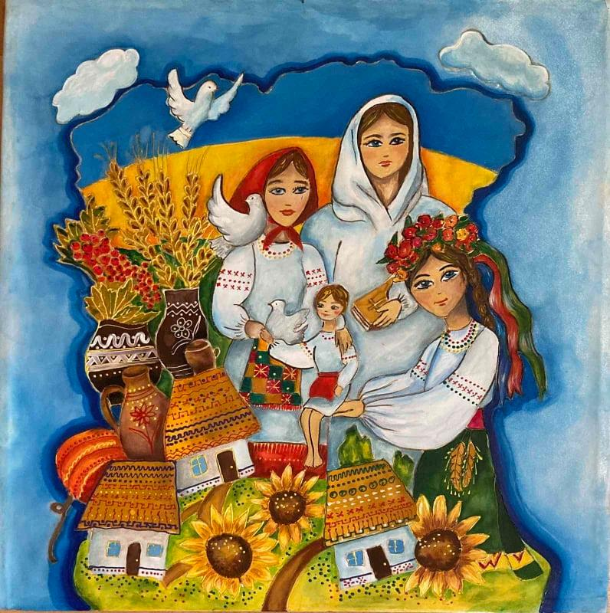
І місце
Алексіна Олеся
Новосанжарський Будинок дитячої та юнацької творчості»
«Моя рідна Україна»

Slide 17
СКУЛЬПТУРА

Slide 18

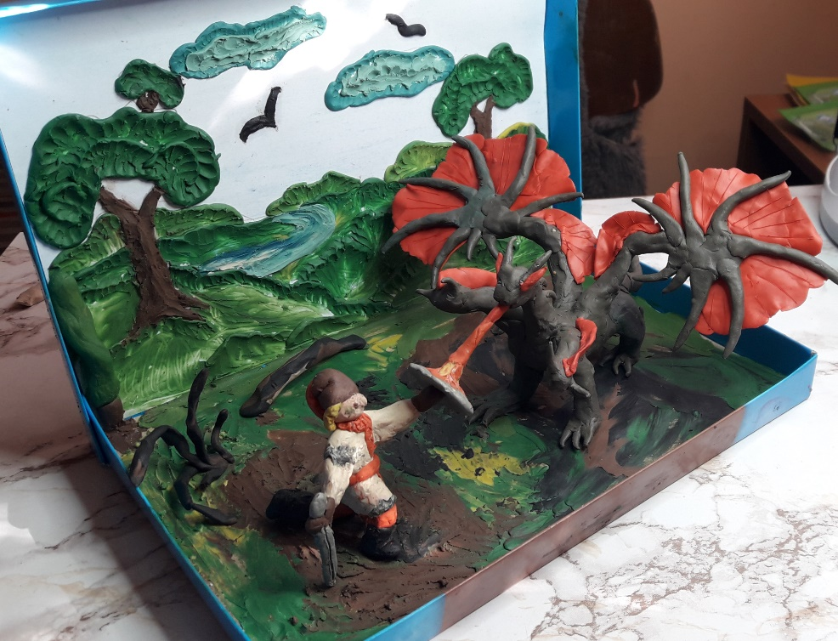
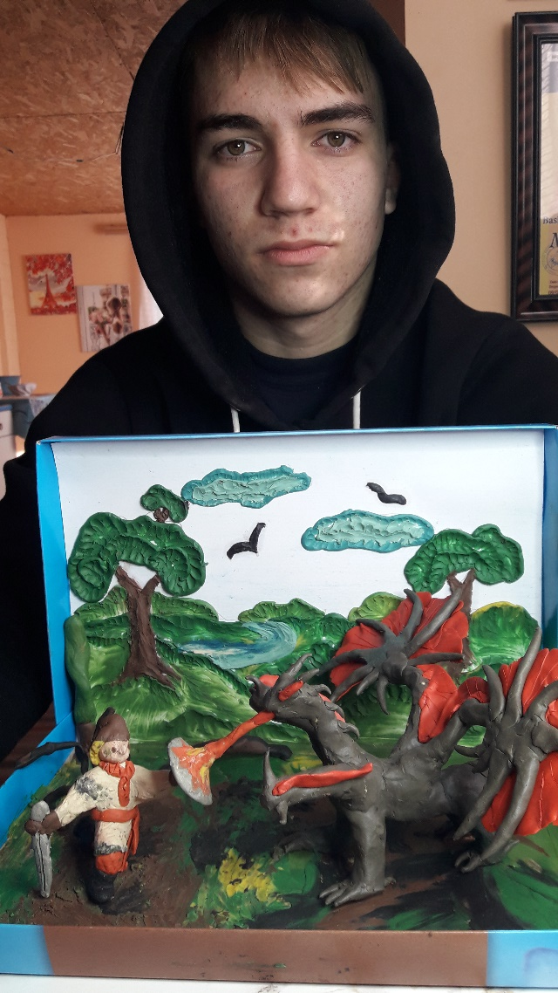
ІІІ місце
Шиш Олександр
Святилівська ЗОШ І-ІІІ ступенів

Slide 19
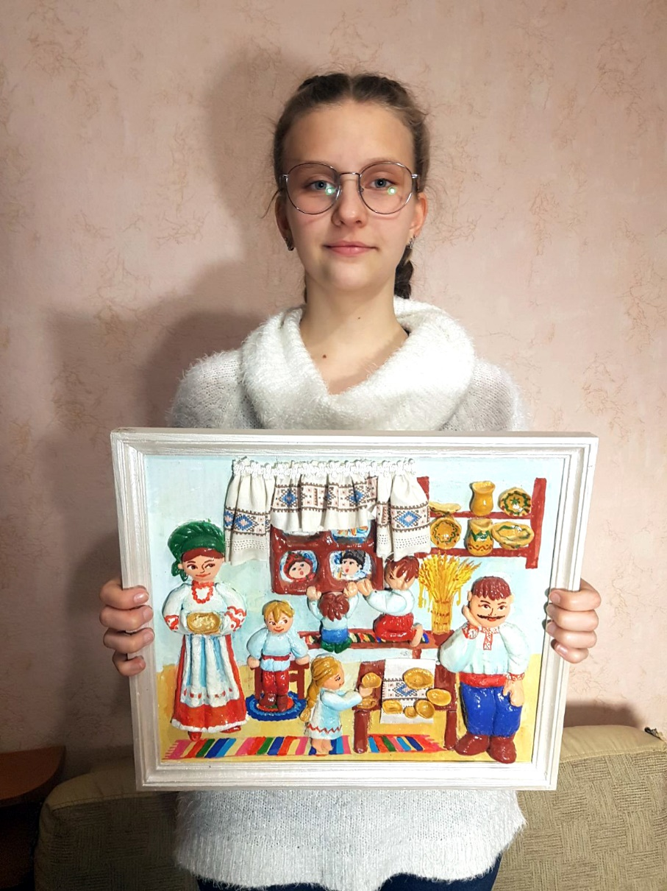
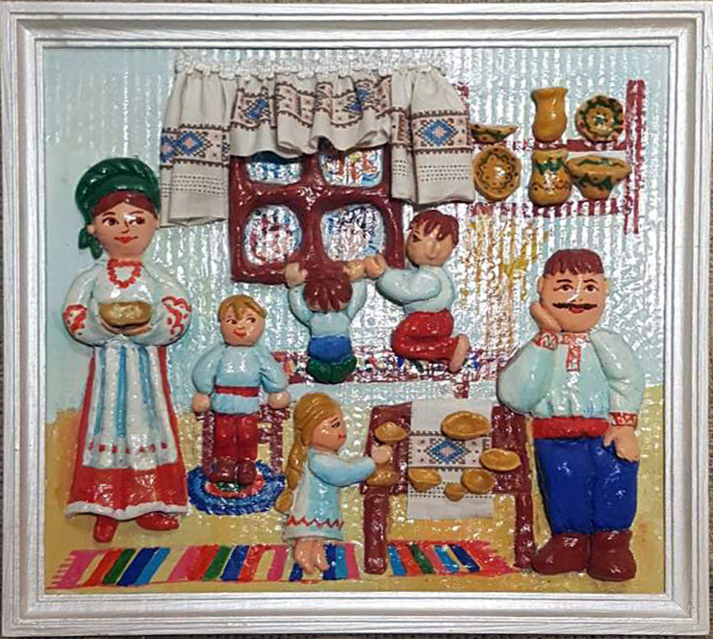
ІІ місце
Спринчак Олексія
Кременчуцький ліцей «Кремінь»
Зразковий художній клуб «Барви», клуб «Сатурн»
«Різдвяний вечір»

Slide 20
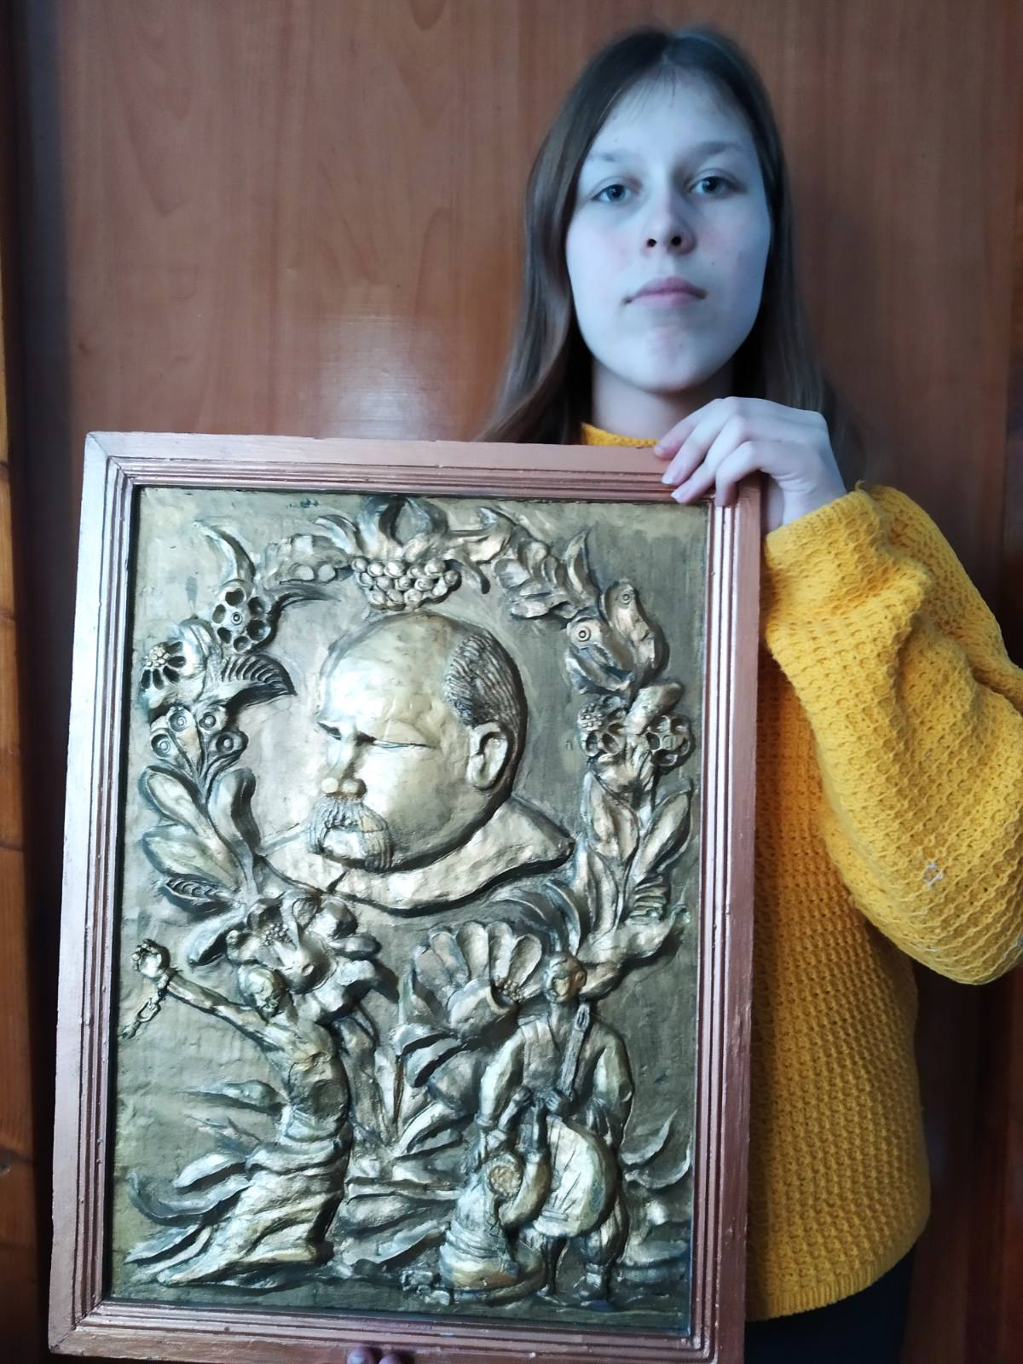
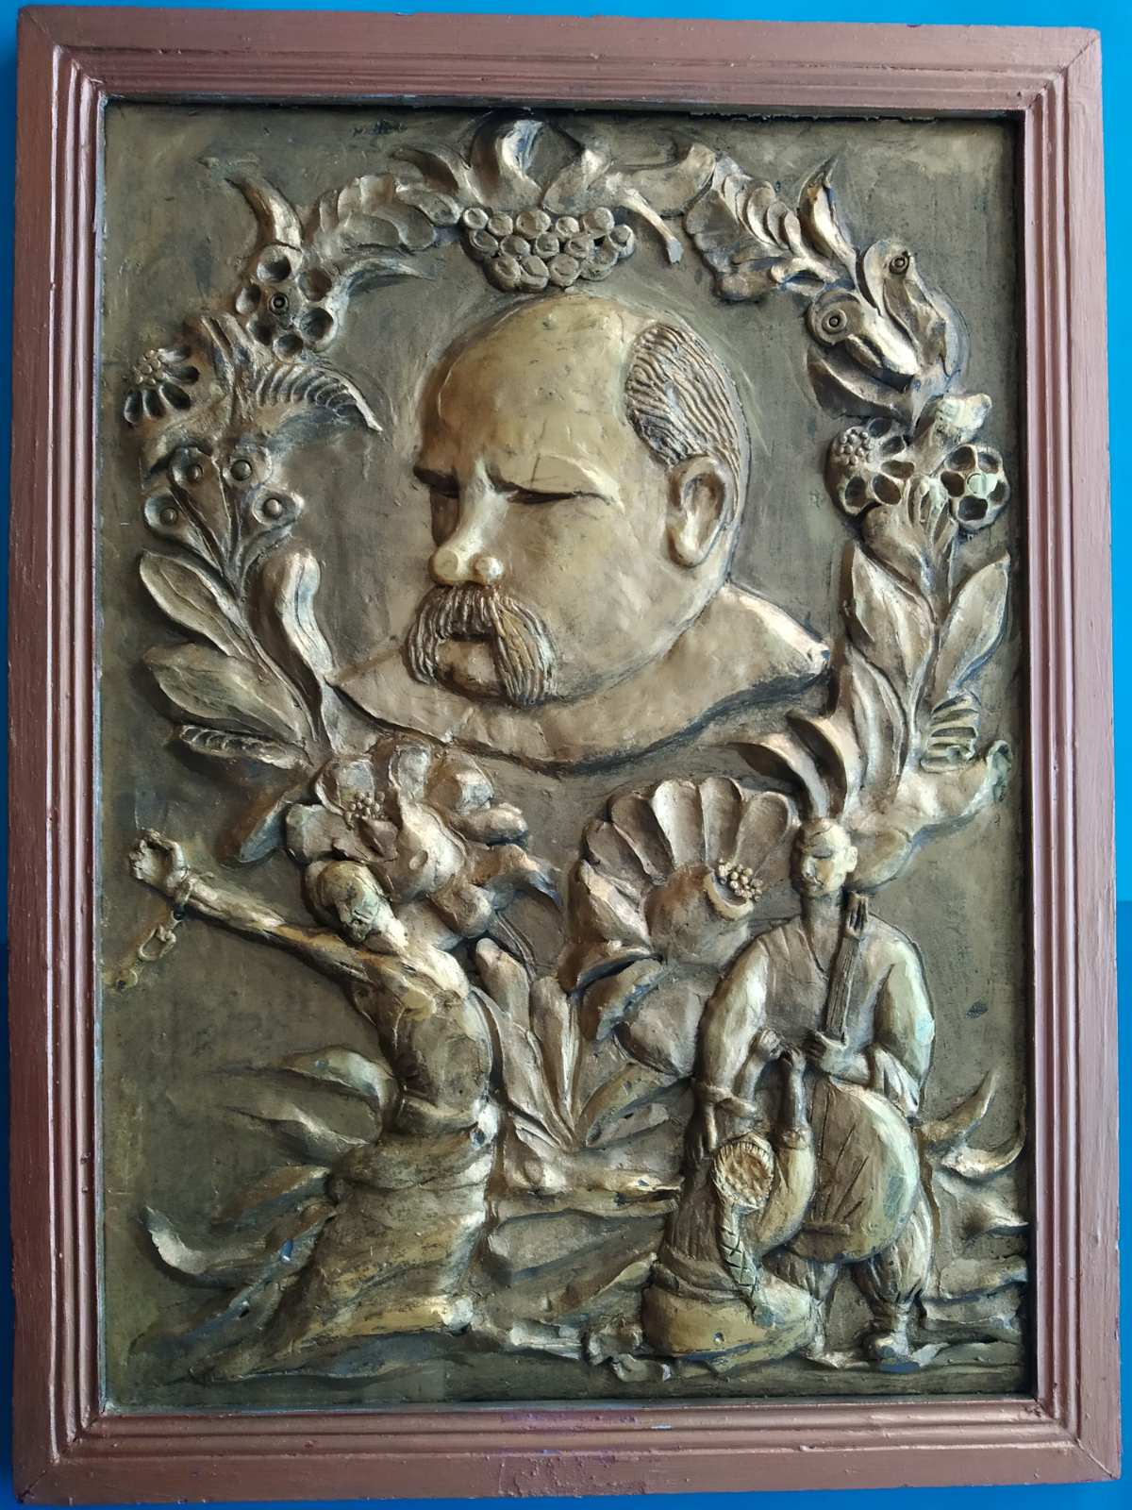
І місце
Розсохіна Софія
Білицька музична школа, відділ образотворчого мистецтва
«Вінок Кобзарю»

Slide 21
ГРАН-ПРІ

Slide 22
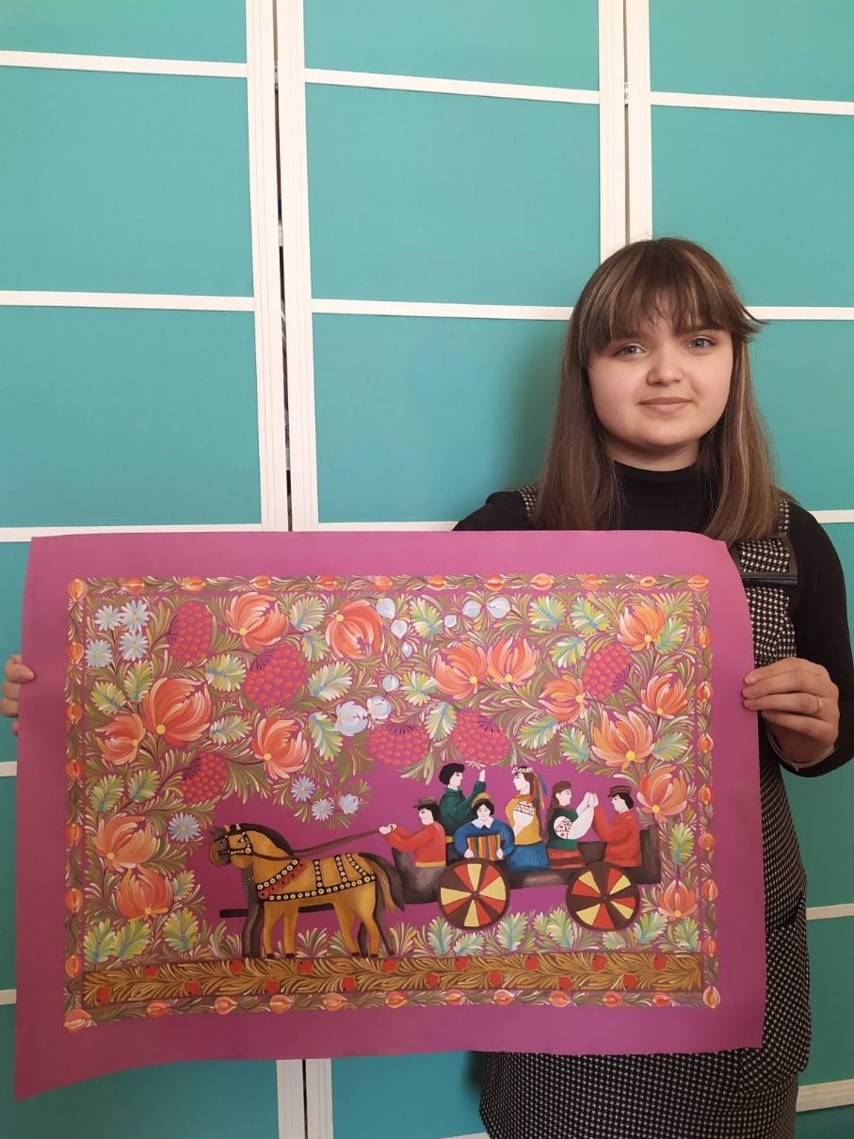
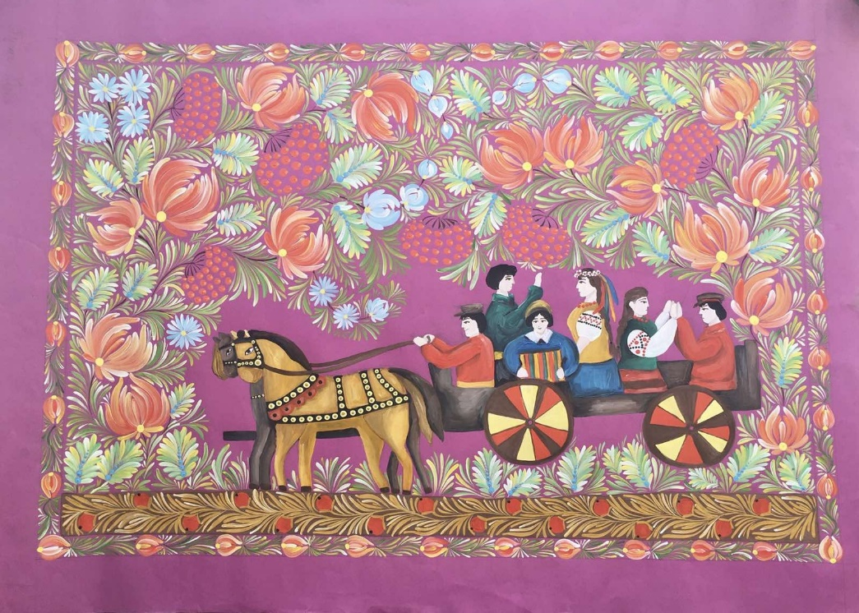

Пугач Юлія Білицька музична школа, відділ образотворчого мистецтва
«Весілля»

Slide 23
